Slide 1
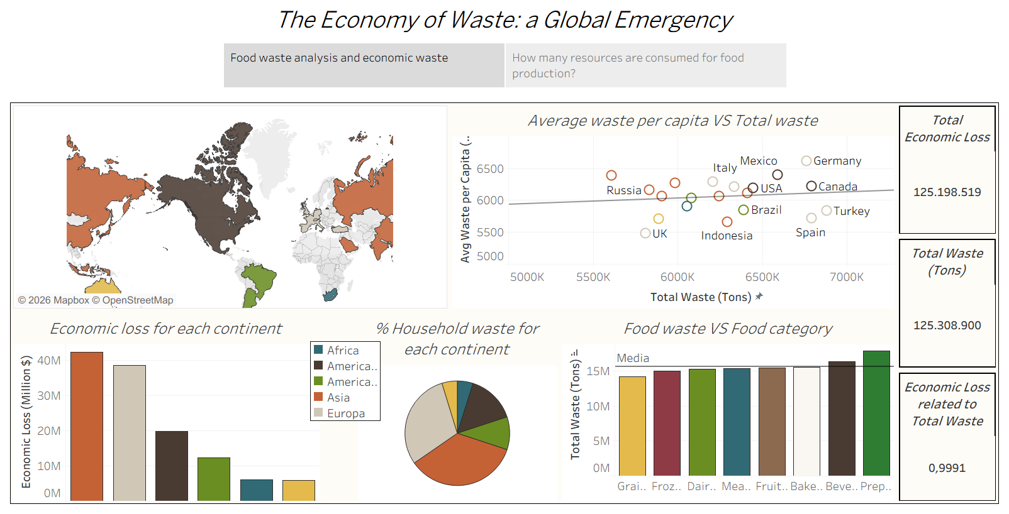

Slide 2
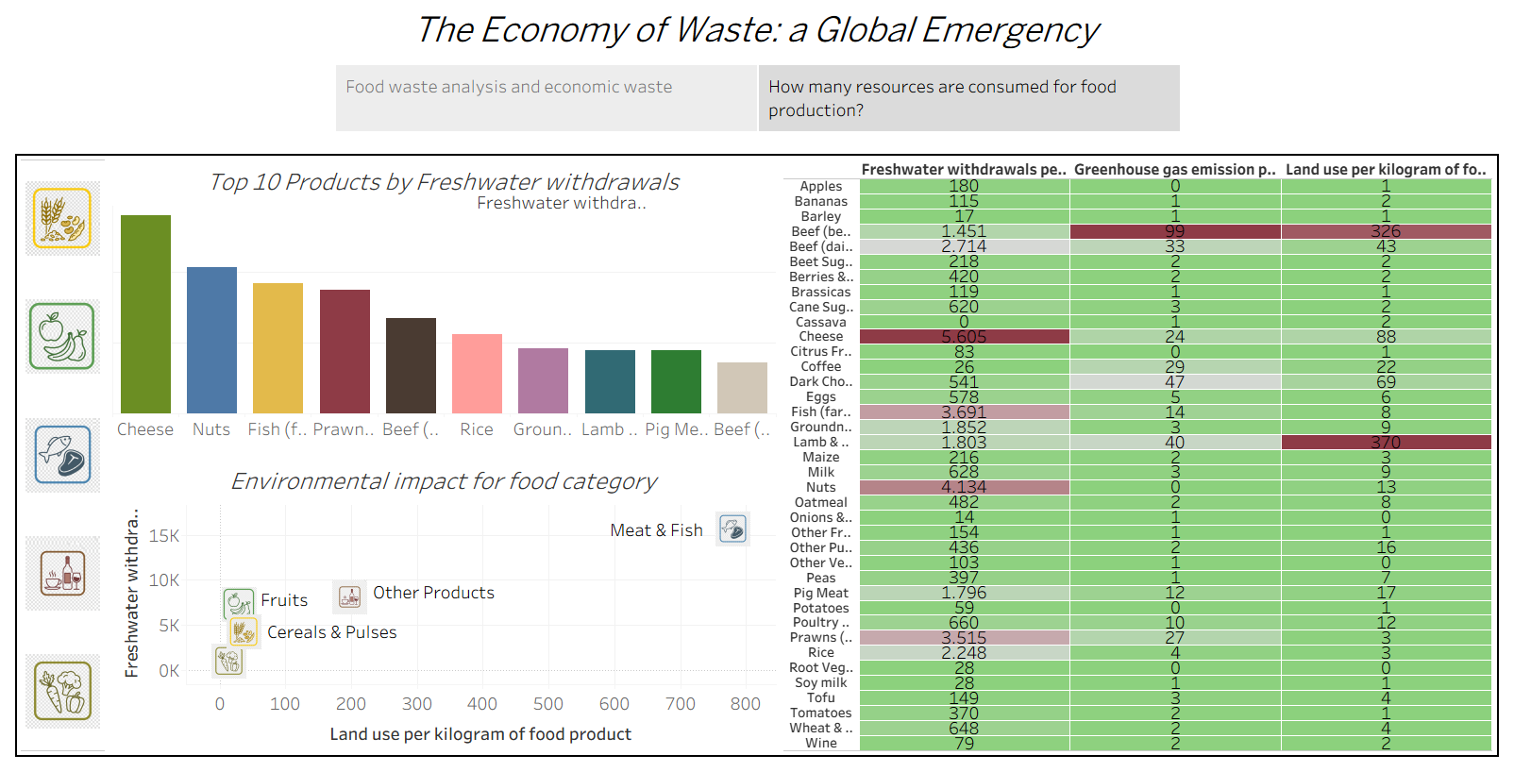

Slide 3







Food prices increase as a possible consequence of food insecurity
Power BI Desktop
20,5
17,80
20,60
17,70
20,30
17,50
18,0
Poverty headcount Ratio (Societal poverty line)
Fattori di influenza chiave Segmenti principali
Poverty headcount Ratio (National Headcount)
17,5
Fattore che influisce su Food Price Index in modo che sia
Aumenta V
?
20,30
20,10 20,10
20,0
17,00
19,90
17,10
17,20
20,10
20,00
Quando...
....la media di Food Price Index aumenta di
19,80
16,50
17,0
* In media quando Anno aumenta, anche Food Price Index aumenta.
16,40
Anno |  | Media di Food Price Index
 | 1990 | 535,58
 | 1991 | 531,83
 | 1992 | 642,25
 | 1993 | 622,58
 | 1994 | 672,67
 | 1995 | 653,42
 | 1996 | 778,17
 | 1997 | 547,08
 | 1998 | 597,92
 | 1999 | 511,92
 | 2000 | 496,00
 | 2001 | 469,42
 | 2002 | 453,25
 | 2003 | 490,42
 | 2004 | 609,50
 | 2005 | 575,08
19,50
19,50
16,60
16,50
16,5
Anno aumenta di 10.44 188,2
1400
19,5
19,40
16,20
19,30
19,20
15,90
16,0
19,30
19,0
15,40 15,70
15,5
1200
18,90 15,30
15,20 15,20
18,90
14,90
18,70
Media di Food Price Index
15,00
15,0
18,5
18,40
1000
14,5
2003
2004
2005
2006
2007
2008
2009
2010
2011
2012
2013
2014
2015
2016
2017
2018
2019
2020
2021
Mean SI.POV.NAHC Mean SI.POV.SOPO
800
120
600
110
Mean CPI
400
2000
2020
100
Anno
2016 2017 2018 2019 2020 2021 2022 2023 2024 2025
Year

